Slide 1
BÀI GIẢNG MÔN ĐỊA LÝ – LỚP 5
LÂM NGHIỆP VÀ THỦY SẢN

Slide 2
BỐ CỤC BÀI GIẢNG
CÁC HOẠT ĐỘNG CỦA LÂM NGHIỆP
SỰ THAY ĐỔI VỀ DIỆN TÍCH CỦA RỪNG NƯỚC TA
NGÀNH KHAI THÁC THỦY SẢN

Slide 3
CÁC HOẠT ĐỘNG CỦA LÂM NGHIỆP
Lâm nghiệp
Trồng và
bảo vệ rừng
Khai thác gỗ và
lâm sản khác
Dựa vào sơ đồ trên em hãy cho biết các hoạt động chính của lâm nghiệp ?

Slide 4
Lâm nghiệp có hai hoạt động chính là trồng và bảo vệ rừng; khai thác gỗ và các lâm sản khác.

Slide 5
2. SỰ THAY ĐỔI VỀ DIỆN TÍCH CỦA RỪNG NƯỚC TA
Năm Diện tích | 1980 | 1995 | 2004
Tổng diện tích rừng (triệu ha) | 10,6 | 9,3 | 12,2
Dựa vào bảng số liệu về diện tích rừng em hãy nhận xét về sự thay đổi diện tích rừng ở nước ta ?

Slide 6
Trước kia nước ta có diện tích rừng lớn. Trong khoảng thời gian từ năm 1980 đến năm 1995, hơn 1 triệu ha rừng bị biến thành đất trống đồi trọc do bị khai thác bừa bãi. Mặc dù gặp rất nhiều khó khăn trong việc trồng rừng và bảo vệ rừng nhưng trong những năm gần đây, Nhà nước đã thi hành những biện pháp để thúc đẩy diện tích rừng trồng, chống việc khai thác rừng bừa bãi. Kết quả là từ năm 1995 đến năm 2004 diện tích rừng của nước ta đã tăng được 2,9 triệu ha.

Slide 7
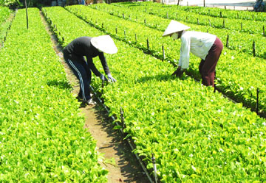
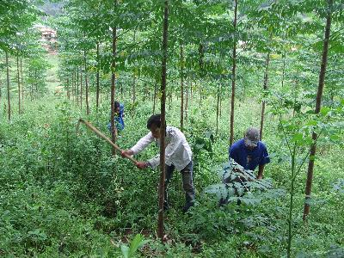
MỘT SỐ HÌNH ẢNH MINH HỌA
Ươm cây giống để trồng rừng
Chăm sóc rừng

Slide 8
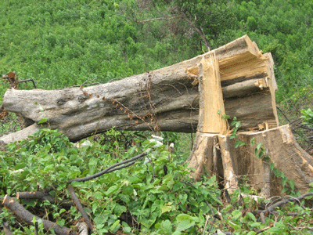
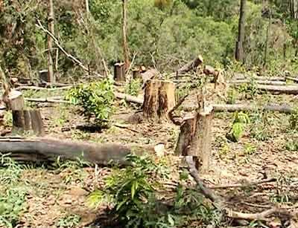
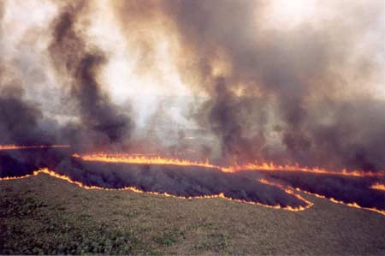
Chặt phá rừng bừa bãi
Cháy rừng

Slide 9
3. NGÀNH KHAI THÁC THỦY SẢN
Dựa vào biểu đồ trên em hãy so sánh lượng thủy sản năm 1990 và năm 2003 ?

Slide 10
Nước ta có nhiều điều kiện để phát triển ngành thủy sản như: vùng biển rộng lớn có nhiều hải sản, mạng lưới sông ngòi dày đặc, người dân có nhiều kinh nghiệm, nhu cầu về thủy sản ngày càng tăng. Việc đánh bắt và nuôi trồng thủy sản đang ngày càng phát triển.

Slide 11
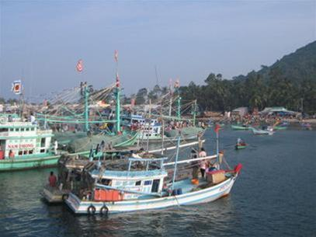
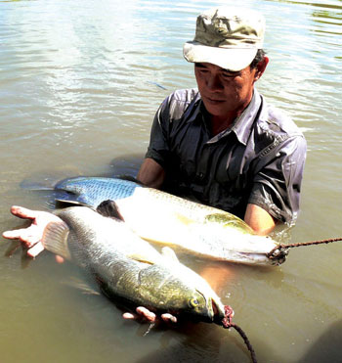
MỘT SỐ HÌNH ẢNH MINH HỌA
Nuôi và thu hoạch thủy sản

Slide 12
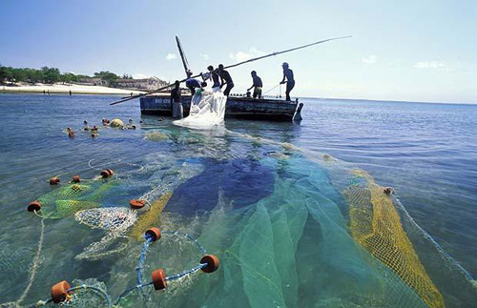
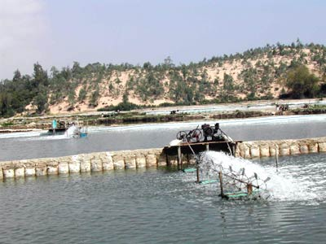
Đánh bắt thủy sản ven bờ
Vùng nuôi thủy sản

Slide 13
KẾT LUẬN
Bên cạnh việc khai thác gỗ và lâm sản, nghề trồng rừng của nước ta đang ngày càng phát triển. Ngành lâm nghiệp phân bố chủ yếu ở vùng núi và trung du. Ngành thủy sản đang phát triển mạnh ở vùng ven biển và những nơi có nhiều sông, hồ ở các đồng bằng.

